Slide 1
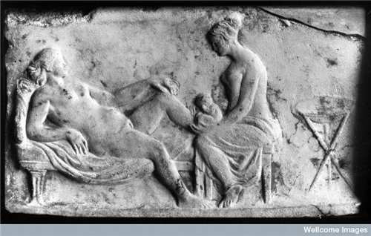
Новое в акушерстве зачастую забытое старое

Slide 2
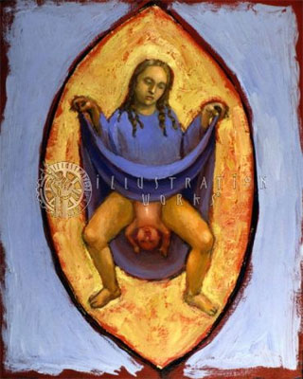
Искусство родовспоможения, или акушерство, имеет древние истоки. Предлагаю вам совершить небольшой экскурс в историю. Возможно, многое в акушерстве прошлого покажется безнадежно устаревшим.

Slide 3
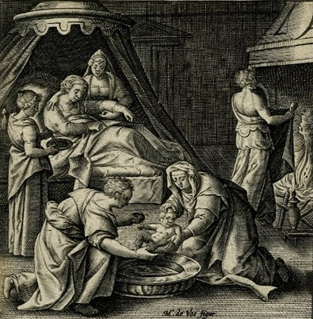
Современная поза для родов (в положении лежа) впервые была использована во Франции в XVII веке. Считается, что все началось с Луи XIV, который хотел, спрятавшись за занавеской, увидеть рождение ребенка у одной из любовниц, для чего женщину во время родов положили на спину.

Slide 4
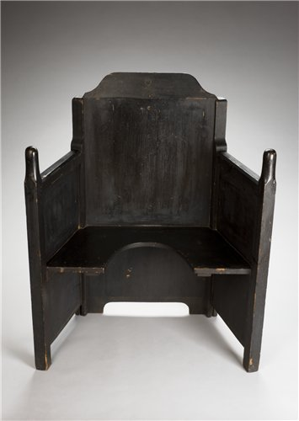
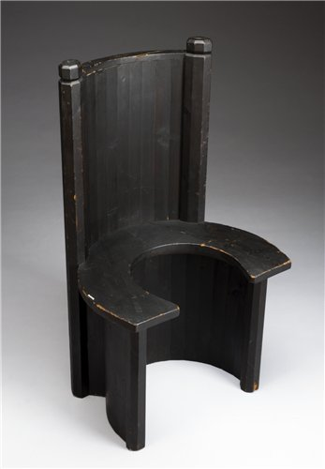
Специальные акушерские стулья

Slide 5
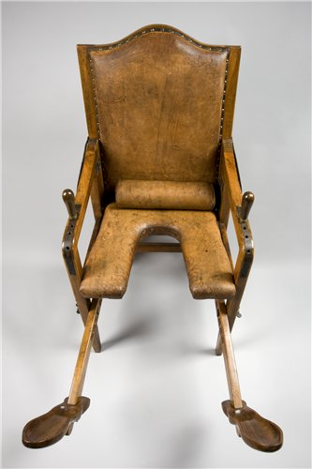
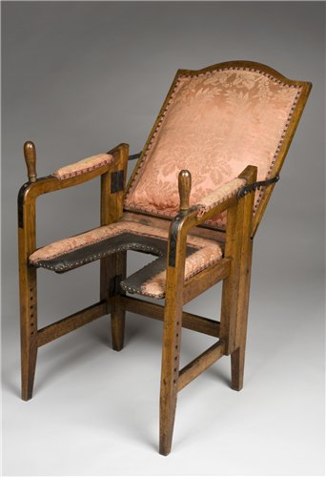
Специальные акушерские стулья

Slide 6
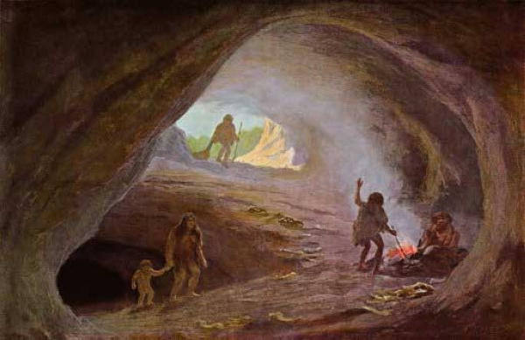
Первобытнообщинный строй
В период матриархата посильная помощь роженице оказывалась женщиной, старшей в семье. Женщина рожала и без всякой помощи, сама перекусывала пуповину, как это делают животные.

Slide 7
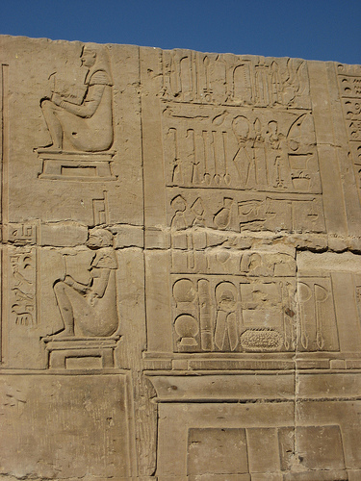
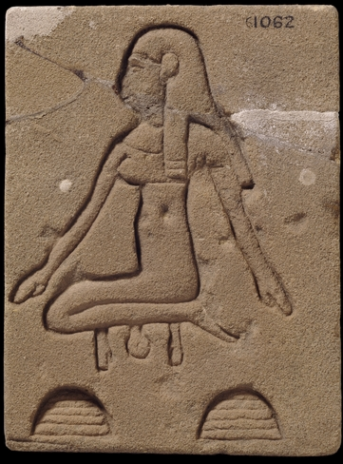
Первобытнообщинный строй

Slide 8
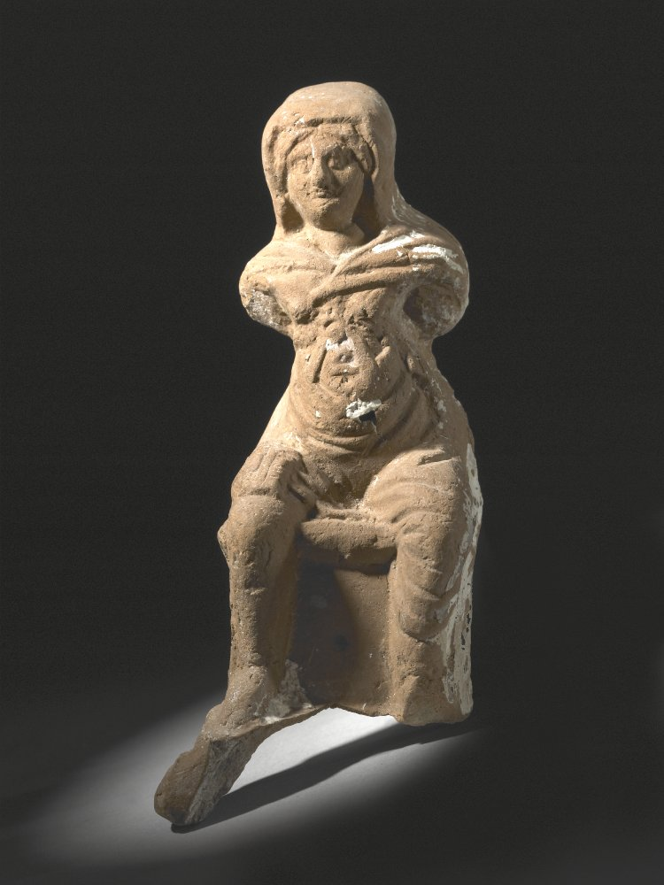
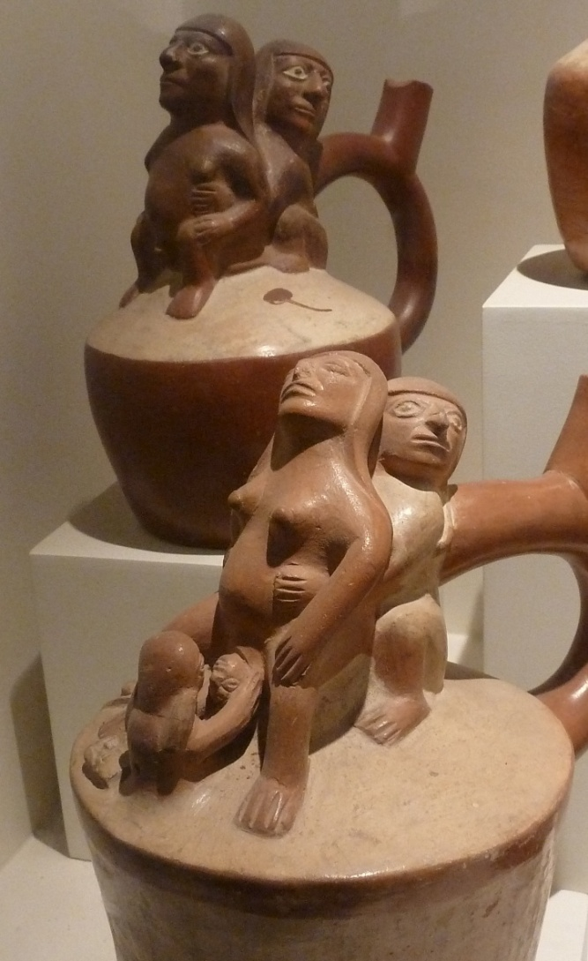
Первобытнообщинный строй

Slide 9
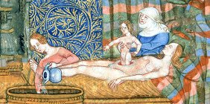
Кесарево сечение

Slide 10
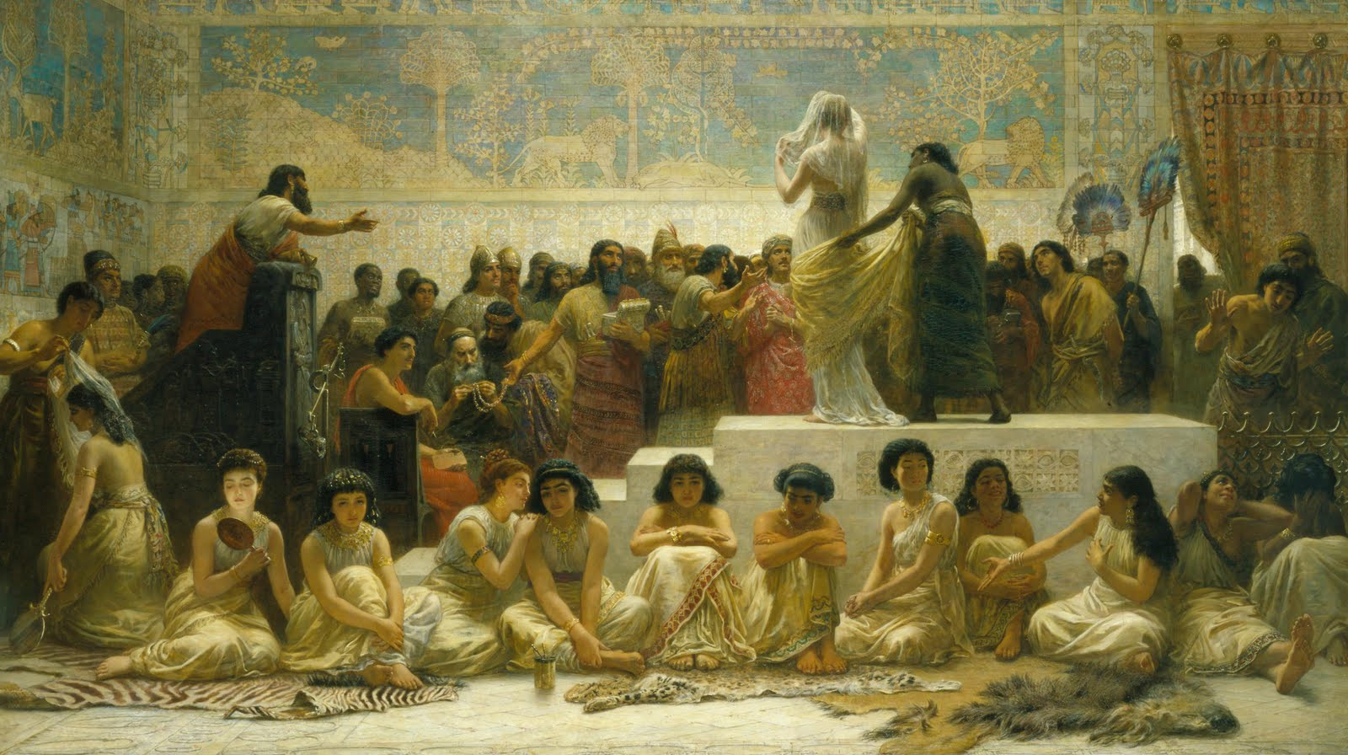
Рабовладельческий строй

Slide 11
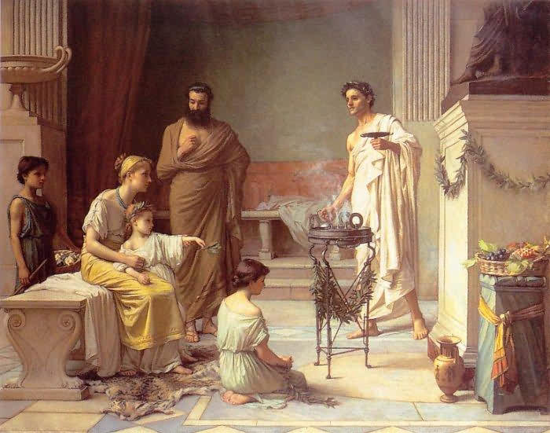
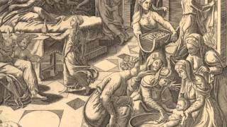
Древняя греция

Slide 12
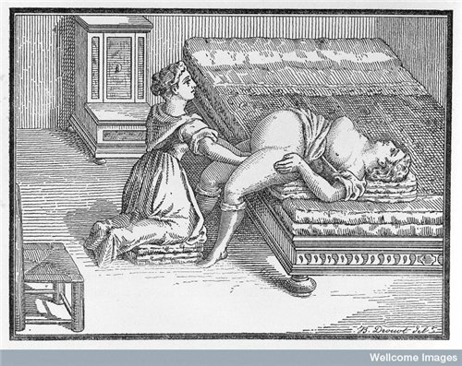
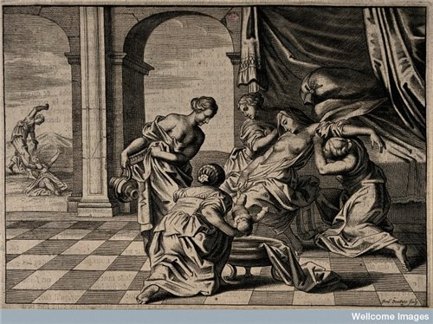
Древний Рим

Slide 13
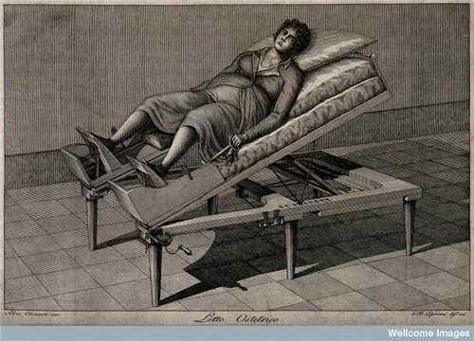
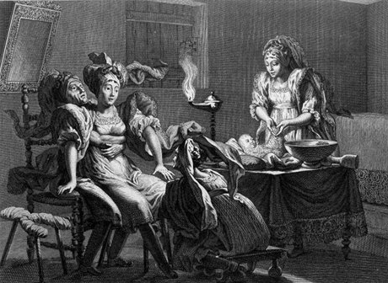
Средние века

Slide 14

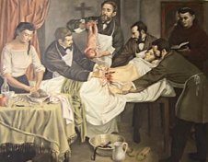
Эпоха возрождения

Slide 15
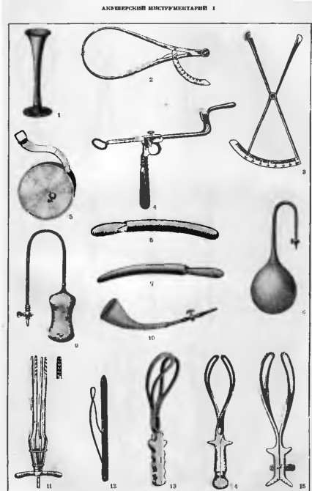
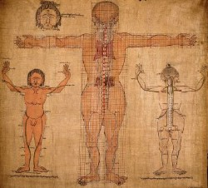
Эпоха возрождения

Slide 16
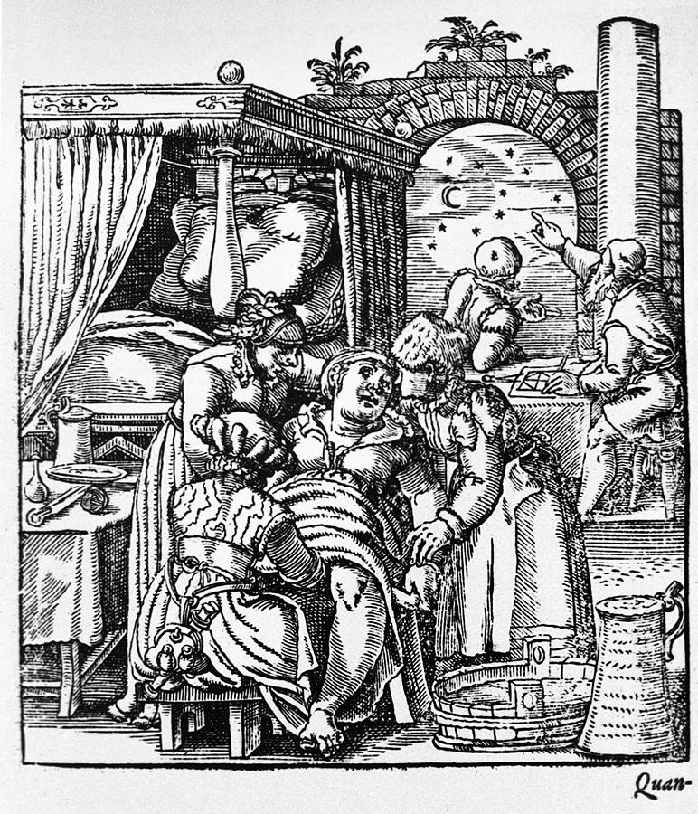
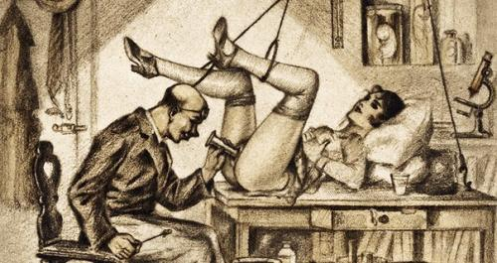
Развитие акушерства в России

Slide 17
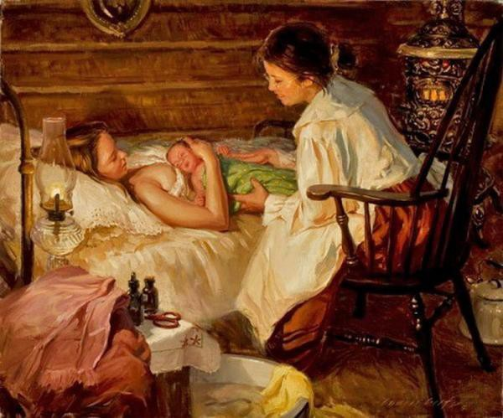
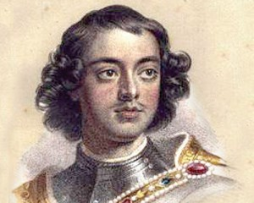
Развитие акушерства в России

Slide 18
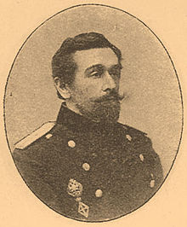

Развитие акушерства в России

Slide 19
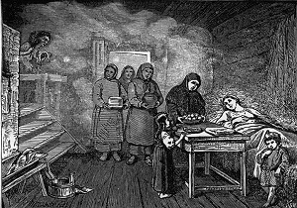
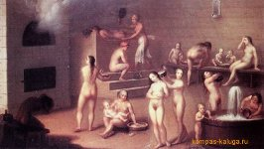
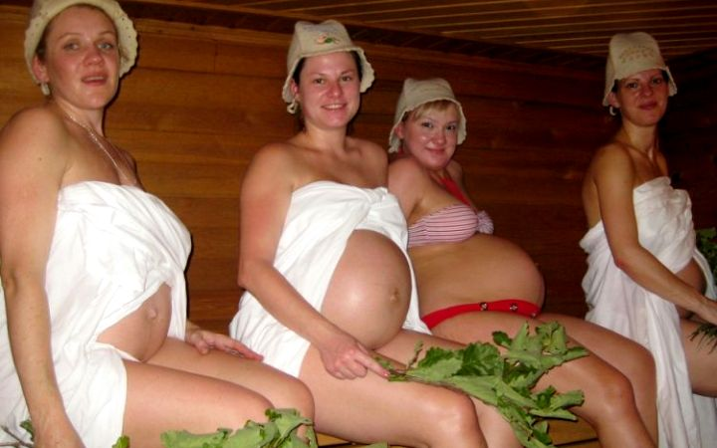
Роды в бане

Slide 20
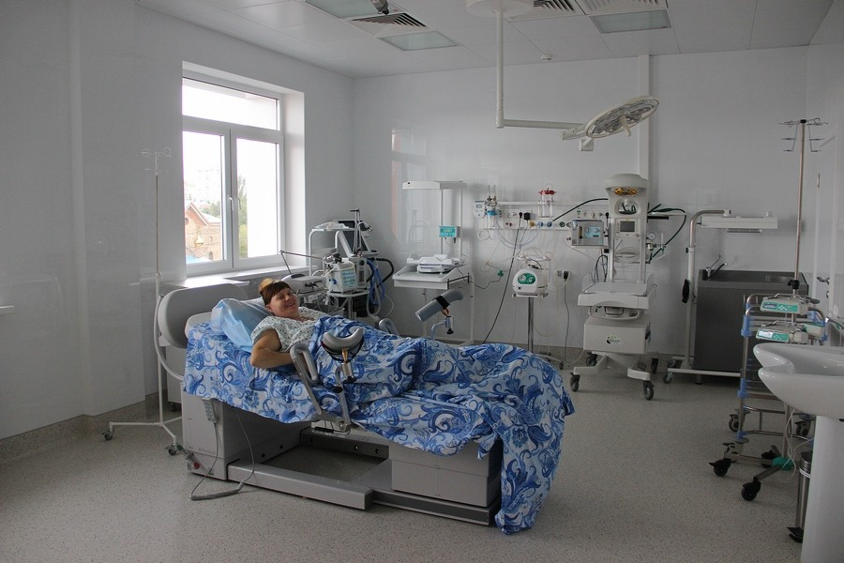
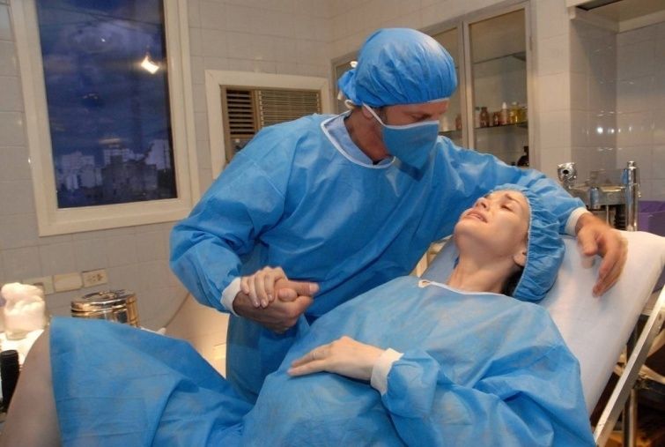
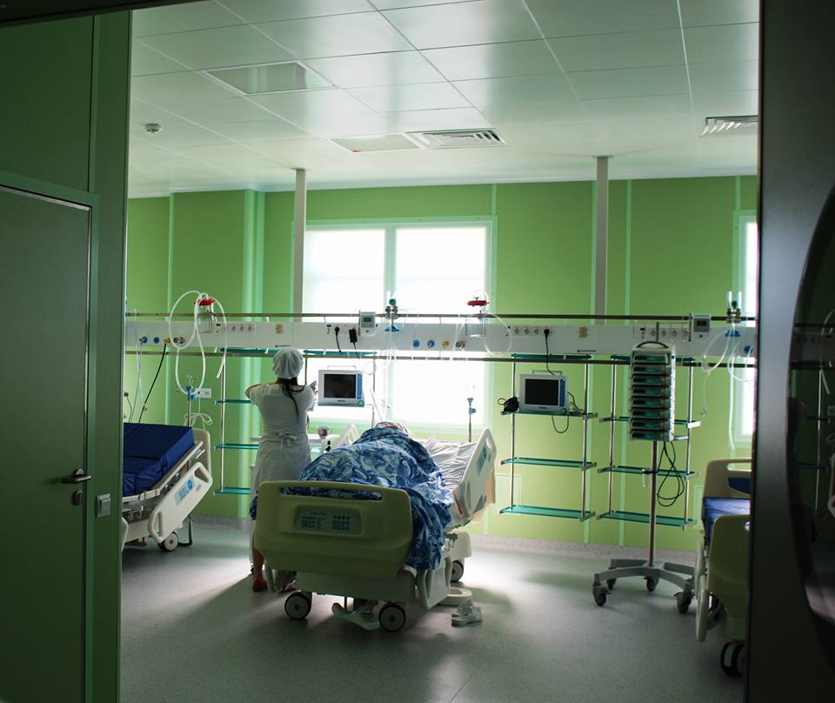
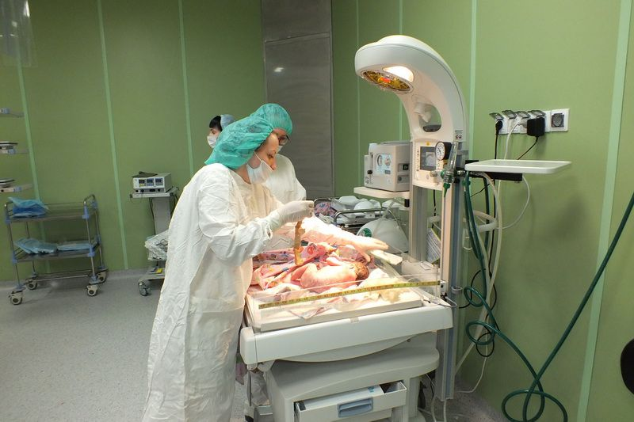
Современное родоразрешение

Slide 21

Благодарю за внимание

